Slide 1



新型コロナウイルス感染症（COVID‐19）
これまでの流れ
2019.12 中国湖北省武漢で始まった。
1月30日 WHO緊急事態宣言（感染者数7,818人）
3月30日 山形県で第1例目の患者発生
4月7日 東京など7都府県に緊急事態宣言発令
4月16日 全国に対象地区を拡大（新規感染者数580人）
5月14日 緊急事態宣言解除（新規感染者数99人）
7月9日 東京感染者数200人越え（新規感染者数355人）
7月12日 東京感染者数4日連続200人越え（新規感染者数408人）
7月22日 GO TOキャンペーン・・・・東京だけ外れました。

Slide 2
世界の感染者数の推移
2020.07.12付け
累積感染者 13,378,853
累積死亡者 580,045
死亡率 4.33%
米国（感染/死亡） 3,405,494 (135,807)
ブラジル 1,926,824 (74,133)
イギリス 291,915 (45,053)
インド 968,876 (24,915)
日本 22,890 (985)
米国・南米で急増中
南・東アジアでも増加中
WHO: COVID-19 Situation Report 178

Slide 3
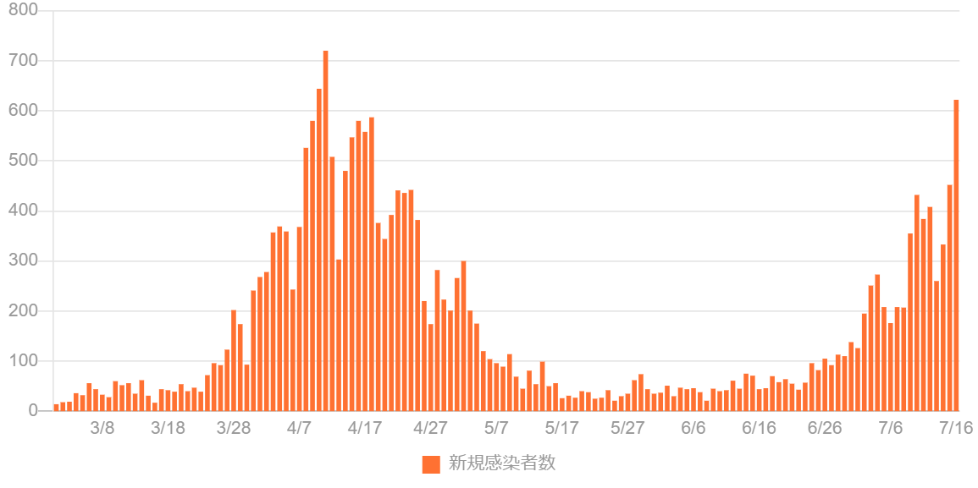
全国の新規感染者数の推移
4/16 全国
緊急事態宣言
4/7 7都府県
緊急事態宣言
5/14 緊急事態宣言解除
6/19 移動制限解除
https://hazard.yahoo.co.jp/article/20200207

Slide 4
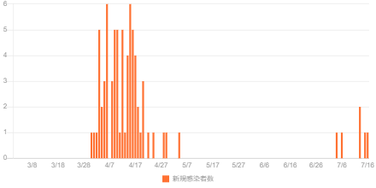
山形県の新規患者発生数の推移
60日間患者発生ゼロ

Slide 5
透析患者とCOVID‐19最新情報
2020.07.10現在（第10報）
全国での感染者数 120人
  死亡者数 22人（死亡率18.3％）
  転帰不明者数 48人
症状
  37.5度以上の発熱 82.5%
  咳 50.0%
  咽頭痛 18.3%
肺炎像
  胸部X線 50.0%
  CT 63.3%
酸素投与
  酸素必要 40.8%
  人工呼吸器 15.8%
  ECMO 2.5%
治療薬
  アビガン 40.0%
  オルベスコ 22.5%
  プラケニル 10.8%

Slide 6
透析患者はやはり重症化しやすい
重症化リスク：高齢者、高血圧、糖尿病、肺疾患、喫煙？
これまでの報告では、特別透析患者が重症化しやすいということはないらしい。
透析患者にもつかえる薬も報告されている。
しかし…
透析患者は慢性的に肺うっ血状態にあり、COVID-19は間質性肺炎を起こすので、重症化リスクが高い。
透析と人工呼吸器を一緒に行える医療機関は、ものすごく少ないです。

Slide 7
間質性肺炎とは何か？
透析治療
肺（ガス交換）
透析膜
肺毛細血管
（血液）
肺間質
肺胞（空気）
血液
透析液
毒素
二酸化炭素
外気
重炭酸イオン
酸素
透析膜
肺毛細血管
（血液）
肺間質
肺胞（空気）
血液
透析液
毒素
二酸化炭素
酸素
外気
肺うっ血とは
この膜が厚くなること
重炭酸イオン

Slide 8
感染経路
接触感染：ウイルスで汚染されたものを触って、口や目などの粘膜面から感染する。
（手洗い、手指消毒で防げる。ノロウイルス）
飛沫感染：咳やくしゃみで飛ぶしぶきを吸い込んで感染する。（距離をとれば防げる、風邪、インフルエンザ）
エアゾル感染：厳密な定義無し。
空気感染：空気中に漂うウイルスを吸引して感染する。・・・（今回は証明されていない。はしか、水痘、結核）

Slide 9


皆さんが行うべきこと
毎朝体温をはかる。
37.5度以上の発熱がある場合、まっすぐ透析室にこないでください。
体調が悪いときは、自宅から、駐車場から病院（クリニック）に電話すること。
必ずマスクをつけてください。なければ、ハンカチでもバンダナでもいいです。自分の飛沫をとばさない。
待合室は混むので、たむろしない。大声でしゃべらない。穿刺時間に合わせて来院する。
感染者への偏見

Slide 10


コロナウイルスもう一つの問題
日本は村社会
「グループシンクが日本を滅ぼす」
「横断歩道みんなで渡れば怖くない。」
「みんなが言ってるぞ。」
自分でよく考えて、おかしいと思ったら発言する。
コロナいじめ
自粛警察
切れやすい高齢者
医療者への偏見

Slide 11

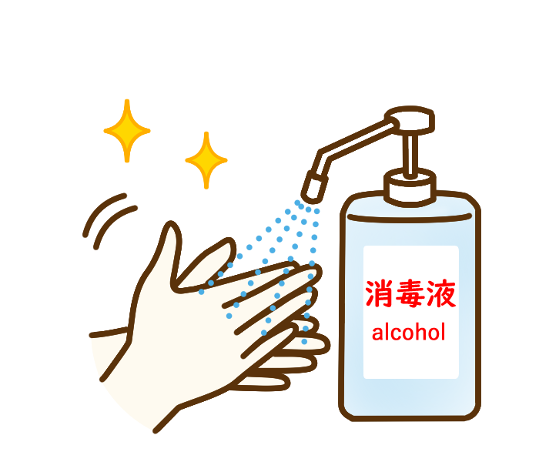
矢吹病院・クリニックの感染対策
職員の体調管理の徹底（体温測定など）
患者の面会制限、外部業者との面談制限
毎週感染対策委員会を招集し情報を共有
多人数でのイベントの自粛
館内清掃：塩素系消毒剤でドアノブ、洗面周辺、エレベータボタンなどの消毒
換気の徹底、一部ビニールシートの設置
透析室：1回ごとに透析機器を塩素系消毒剤で清拭
日頃から標準的感染防御対策を行っています。

Slide 12

みんなで協力して乗り切ろう！
私たちもできる最善の努力をいたします。
病院の努力だけではCOVID-19感染から透析室を守ることはできません。
むしろ、皆さんの個人個人の、
日常の予防対策が重要です。
おいしいもの食べて、良い透析して、
運動して体力つけておきましょう。

